Slide 1


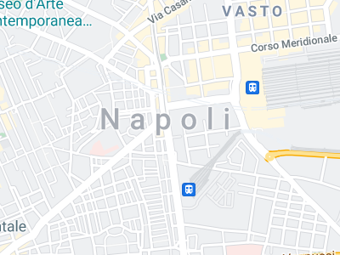
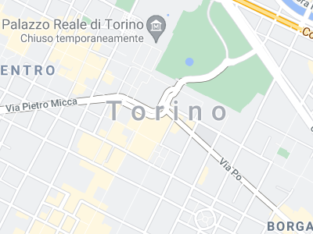
Trailer
Ti sarà capitato almeno una volta di voler mandare un video ad un amico e di non riuscirci per le dimensioni del file troppo grandi per l'app di messaggistica, vero?
Il tuo primo pensiero…
Glielo invio con il bluetooth o con WiFi Direct, easy! Isn’t?
Peccato che tu e il tuo amico

Slide 2

Trailer
Ma da oggi
IN TUTTI GLI APP STORE*
l’app che tutti aspettavamo
per scambiare i file in rete con la semplicità del Bluetooth
* Non è vero… Ma potenzialmente potrebbe esserlo! Grazie Flutter

Slide 3


Slide 4
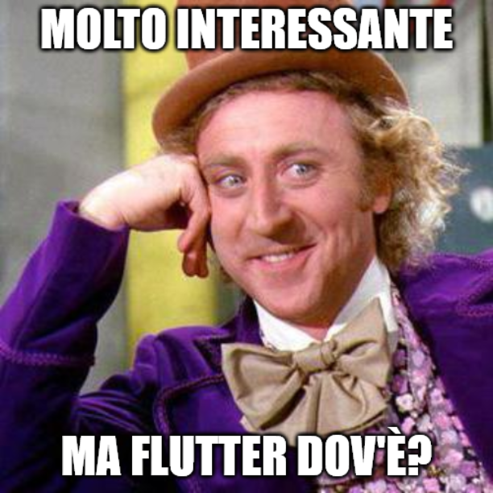


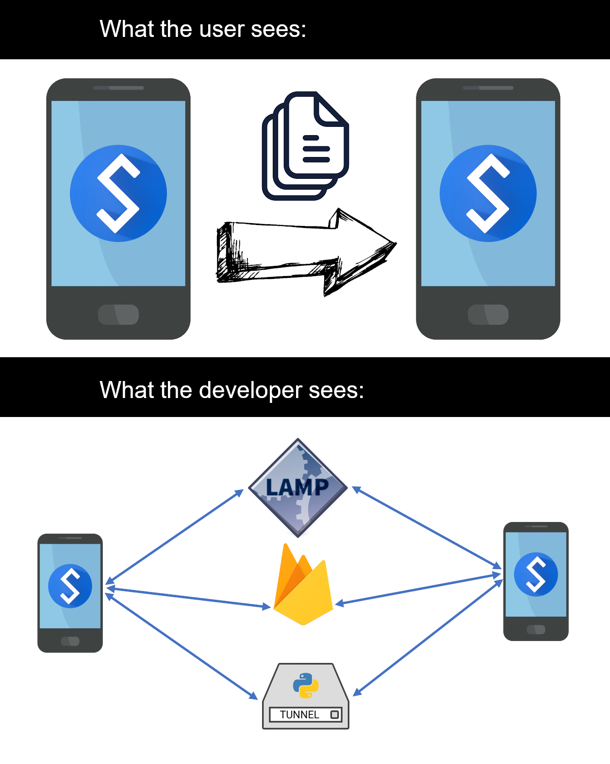
L’infrastruttura
È essenzialmente divisa in tre parti:
Un server web che espone un’API alla quale i dispositivi fanno richiesta per sincronizzare le loro rubriche, per gestire le impostazioni utente e per salvare temporaneamente metadati dei file che si desidera scambiare (nome, dimensione…);
Il servizio di notifica istantanea fornito da Google Firebase, che consente al dispositivo mittente di avvisare il ricevente dell’intenzione di invio di un file;
Un server di tunnel che mette in comunicazione diretta i due dispositivi, così da consentire lo scambio dei dati vero e proprio.

Slide 5
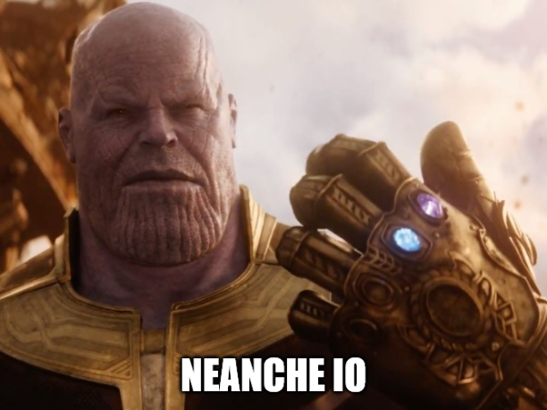
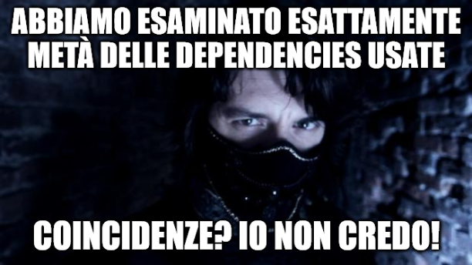
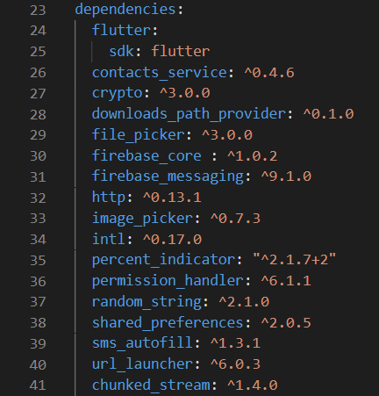
L’app
Diamo un’occhiata ad alcune dipendenze per capire cosa fa l’applicazione e come!
L’app accede ai contatti della rubrica, così da sapere se tra i nostri amici c’è già qualcuno che usa l’app ed aggiungerlo automaticamente all’interno dei contatti disponibili!
Durante la trasmissione dei file, potrebbe avvenire qualche errore, ecco perché l’app aggiunge allo stream di dati inviati dei checksum!
Con queste dependency si ha la possibilità di richiamare il file manager messo a disposizione dell’OS del dispositivo al fine di selezionare un file generico o, nello specifico, un’immagine.
Per fare alcune operazioni quali accedere alla rubrica o alla memoria esterna, è necessario disporre di determinati privilegi;
Questa dependency gestisce la richiesta di questi ultimi.
Con questa dependency viene semplificato il compito di conservare la sessione dell’utente anche nel caso venisse riavviata l’app!
Questa dependency consente di recuperare il numero di cellulare dell’utente.
L’app invia i file mediante una socket TCP, questa dependency consente di gestire gli stream in chunks così da semplificare il processo di trasmissione.

Slide 6
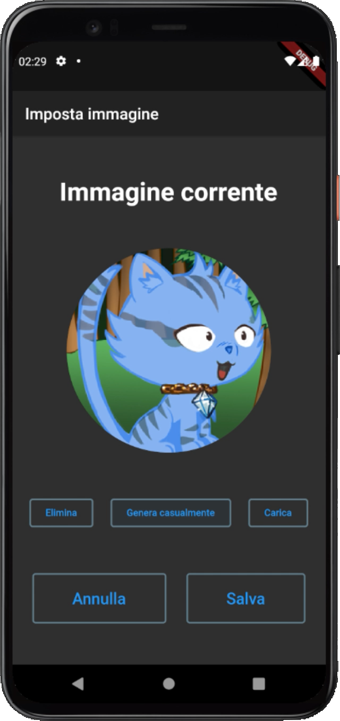
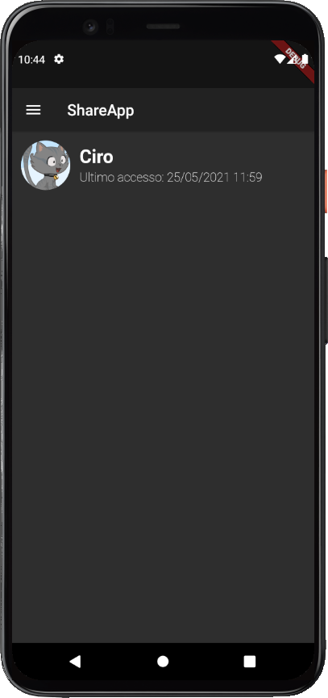
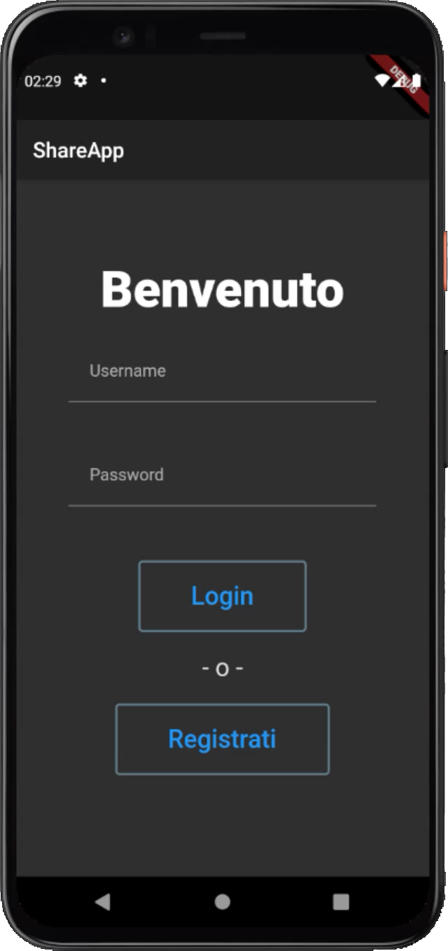
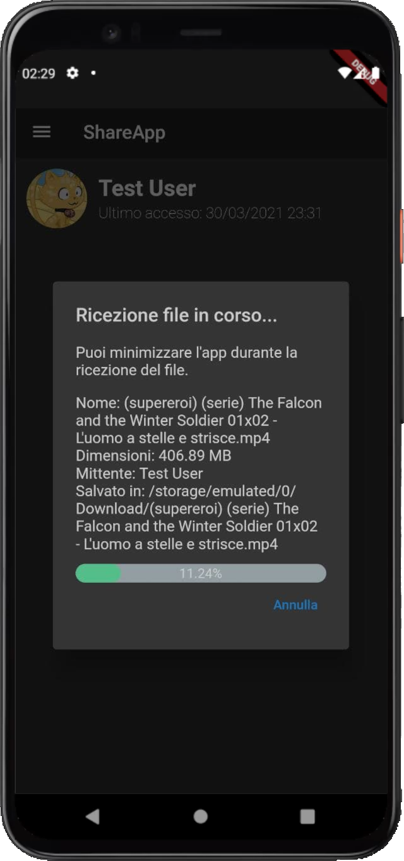
L’app

Slide 7

L’app (view logic)
La schermata di login è visualizzata al primo avvio dell’app o in seguito ad un logout.
Analizziamo alcuni widget che sono stati usati per realizzarla:
Center: centra il widget passato come child all’interno del widget padre.
Column: dispone i widget child in verticale.
Text: questo widget serve a mostrare del testo.
TextButton: consente di creare un pulsante.
Una proprietà interessante dei widget in generale è la proprietà style, la quale consente di customizzare alcune proprietà grafiche di questi ultimi, come ad esempio il bordo dei TextButton ed il relativo colore!

Slide 8
L’app (view logic)
Tale schermata è mostrata di default in seguito alla registrazione ma è possibile richiamarla manualmente per cambiare la propria immagine del profilo.
In questa schermata troviamo tre nuovi widget, analizziamoli!
Row: dispone i widget child in orizzontale.
ClipOval: Arrotonda i bordi del widget child rendendolo circolare (o ovale).
Image: mostra a schermo un oggetto Image.

Slide 9
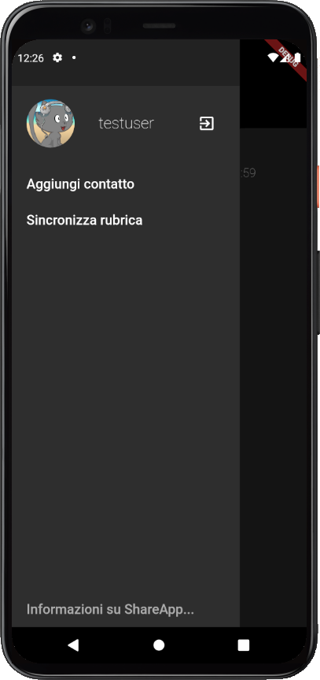
L’app (view logic)
Questa è la home page dell’app ed è mostrata all’avvio dell’app nel caso in cui si è già autenticati, da qui è possibile scegliere un contatto dall’elenco per inviare un file.
In questa schermata vediamo un nuovo widget, l’App Drawer, dal quale è possibile richiamare la funzione di aggiunta di un contatto o di sincronizzazione della rubrica, cambiare l’immagine del profilo cliccandovi sopra, effettuare il logout ed aprire una pagina web relativa al progetto ShareApp.

Slide 10
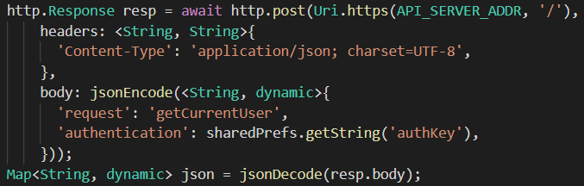
L’app (business logic)
L’applicazione fa largo uso di REST API che comunicano in formato JSON , pertanto dei metodi fondamentali per interfacciarsi con queste ultime sono quelli che consenton di avviare richieste http e quelli per parsare un documento JSON.

Slide 11
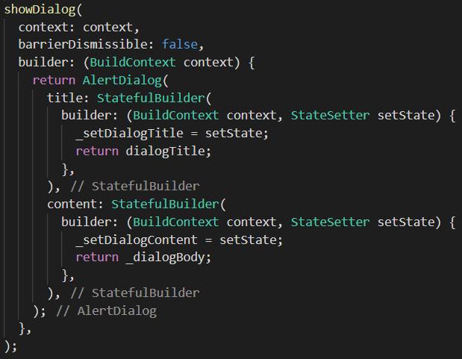
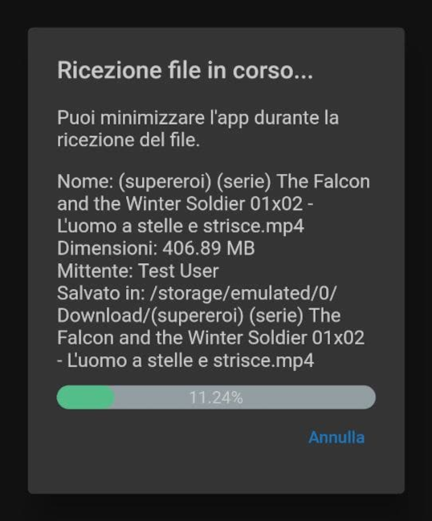
L’app (business logic)
Durante il normale uso dell’app è necessario mostrare delle finestre di dialogo (si pensi al caso dell’invio o della ricezione di un file).
Produce*
* Il risultato varia in basse ai widget passati nel title e nel content.

Slide 12
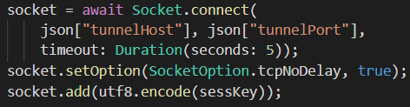
L’app (business logic)
Per il trasferimento di un file viene utilizzata una socket TCP, quest’ultima viene aperta e configurata opportunamente attraverso le seguenti istruzioni:
In ordine:
Si attende che venga aperta una socket verso l’host indicato alla porta indicata;
Si setta un timeout di 5 secondi oltre il quale si considera l’apertura della socket fallita;
Si istruisce la socket a non bufferizzare il contenuto ma a mandarlo in maniera continua;
Infine si invia la chiave di sessione accordata tra mittente e ricevente per instaurare la connessione*
* Quest’ultimo passaggio fa parte del protocollo applicativo implementato al di sopra della socket.

Slide 13
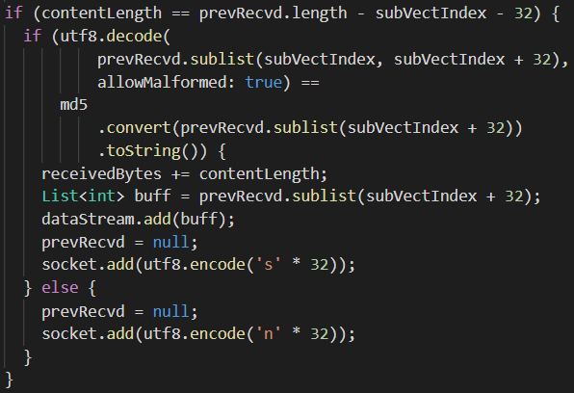
L’app (business logic)
I file vengono trasmessi in chunks e per ciascun chunk viene calcolato un checksum (lunghezza del chunk + MD5) che valida la correttezza dello stesso.
In ordine:
Si controlla che la lunghezza del chunk ricevuto corrisponda con quanto dichiarato dal mittente.
Si ricava la sottostringa contenente l’MD5 inviato dal mittente, si ricalcola quest’ultimo a partire dai dati ricevuti e si verifica che i due MD5 corrispondono.
Se il chunk è valido, il destinatario ritorna una stringa di «s», altrimenti ne ritorna una contenente «n» (in entrambi i casi viene mandato più volte lo stesso carattere in modo che, seppure avvenisse un errore di trasmissione di questo «ACK», il mittente è in grado di capire l’effettivo esito della trasmissione)

Slide 14
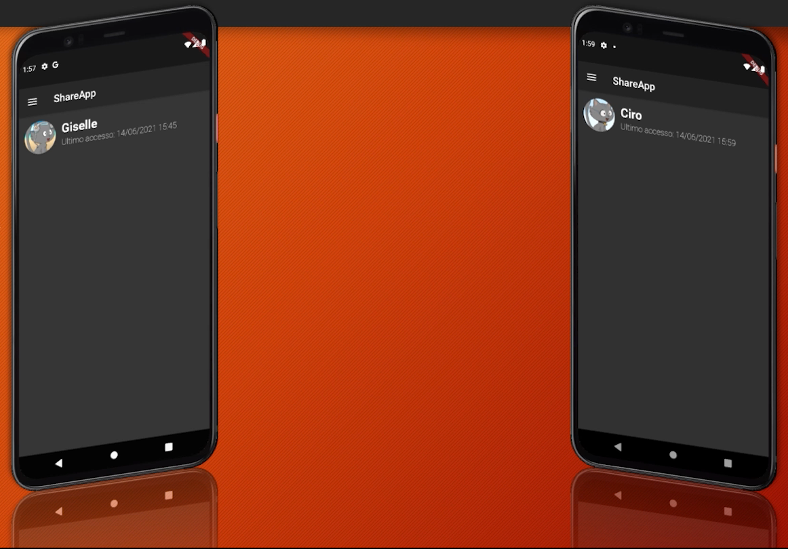
L’app (demo)
Mittente
Destinatario

Slide 15

FINE
grazie per l’attenzione!

Slide 16
